Slide 1

Fundamento de Base De Datos Kevin Bustamante
Kevin Bustamante
Octubre 2022 – Febrero 2023

Slide 2
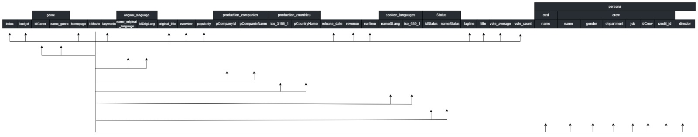
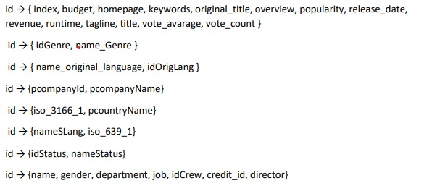
Modelos
Dependencias Funcionales

Slide 3
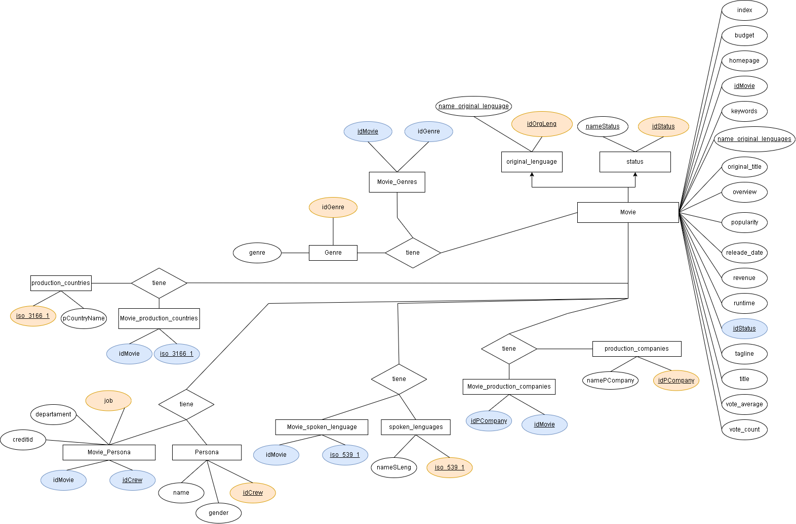
Modelos
Modelo Conceptual
Después de haber establecido los datos mediante las dependencias funcionales, normalizamos los mismos utilizando la metodología Entidad-Relación, identificando los atributos correspondientes a cada relación.

Slide 4
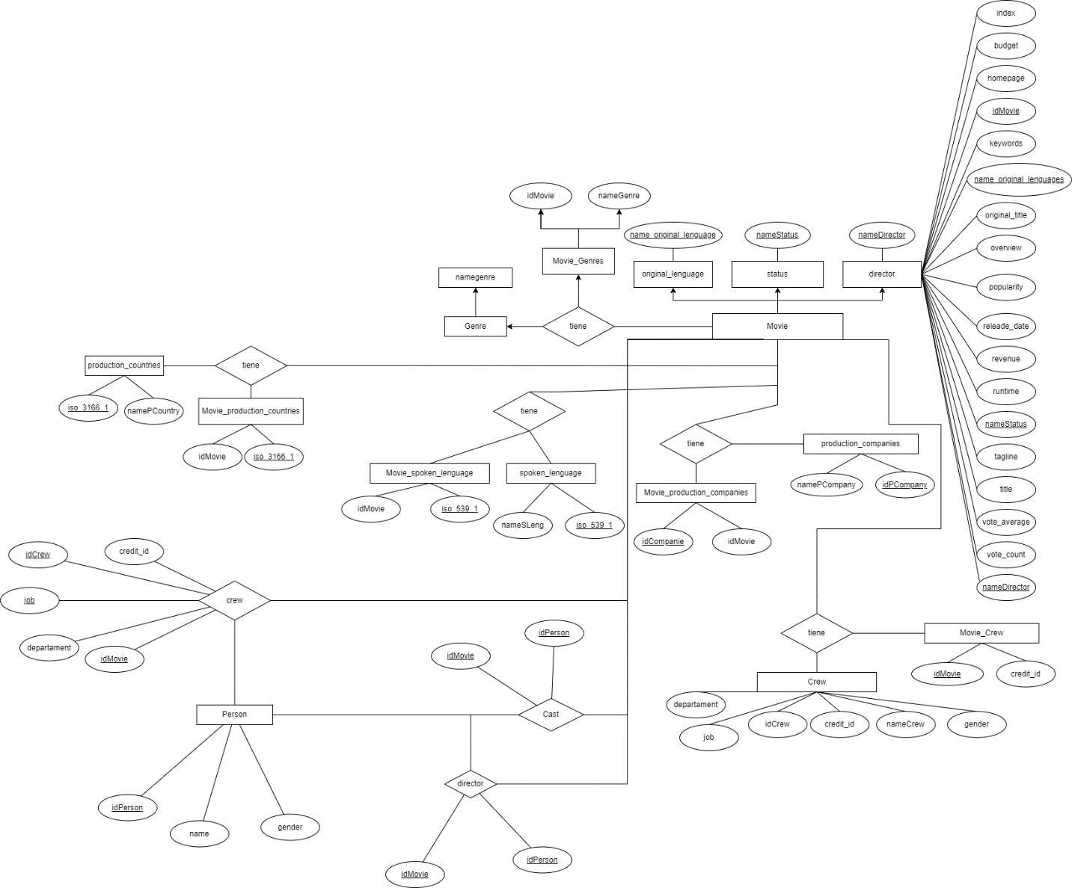
Version 2: mapa conceptual

Slide 5
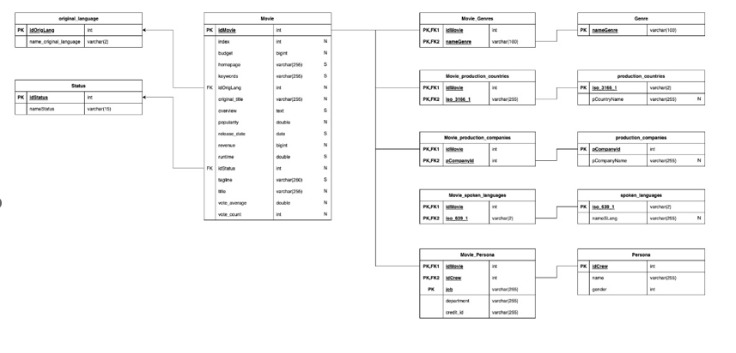
Modelos
Modelo Lógico
Con el modelo conceptual ya realizado, se crea un prototipo de estas basado en las entidades y relaciones identificadas. En cada tabla, se declara una clave primaria y, en su caso, una clave foránea, esto con el objetivo de tener una base sólida para desarrollar el esquema de la base de datos.

Slide 6
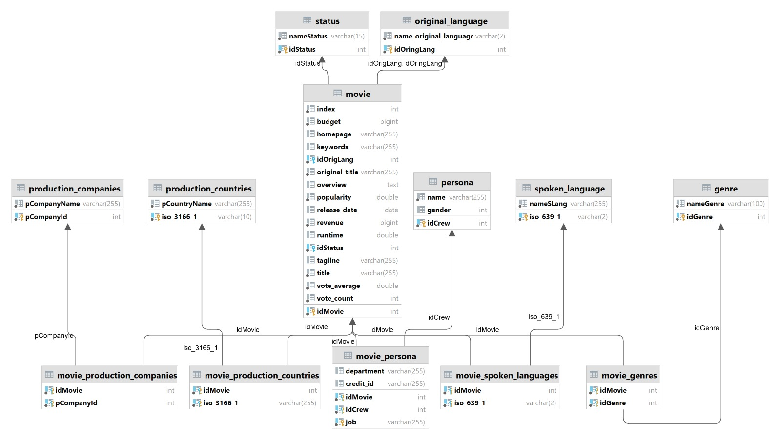
Modelos
La fase final que es la creación del modelo físico donde especifico las tablas, columnas, claves principales y a su vez sus claves externas o foráneas con sus respectivas relaciones. Con este modelo podemos pasar a generar las respectivas sentencias DDL
Modelo Físico

Slide 7
Normalización
Normalizar datos consiste en organizarlos de manera eficiente y estructurada en varias tablas relacionadas, con el objetivo de evitar redundancias y problemas de integridad de los datos.
Análisis de los requisitos: Antes de comenzar con la normalización, es importante comprender los requisitos de los datos y las relaciones entre ellos. Esto se puede hacer a través de un modelo entidad-relación (ER) o un diagrama de relaciones.
Identificación de la tabla o tablas: Una vez que se tiene una comprensión clara de los requisitos de los datos, se pueden identificar las tablas que se requieren para representar esos datos.
Identificación de las dependencias funcionales: Las dependencias funcionales son aquellas relaciones que existen entre los datos de una tabla. Se deben identificar para poder determinar cómo se deben normalizar los datos.
Aplicación de las formas normales: Las formas normales son estándares que se utilizan para normalizar los datos. Hay varias formas normales, incluidas la Primera Forma Normal (1FN), la Segunda Forma Normal (2FN), la Tercera Forma Normal (3FN), y la Forma Normal de Boyce-Codd (BCNF).
Evaluación y mejora: Una vez que se han aplicado las formas normales, se deben evaluar los resultados para ver si se han cumplido los objetivos de la normalización. Si es necesario, se deben hacer cambios para mejorar la normalización.
A continuación se indica el procedimiento a realizar para la normalizacion de las distintas columnas:

Slide 8
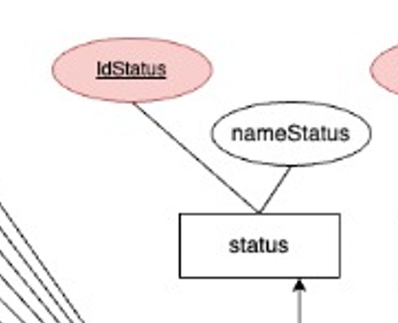
Status es una columna con tres posibles valores (released, rumored, post-production)
Como solución, utilizamos el nameStatus como llave foránea en Movie.

Slide 9
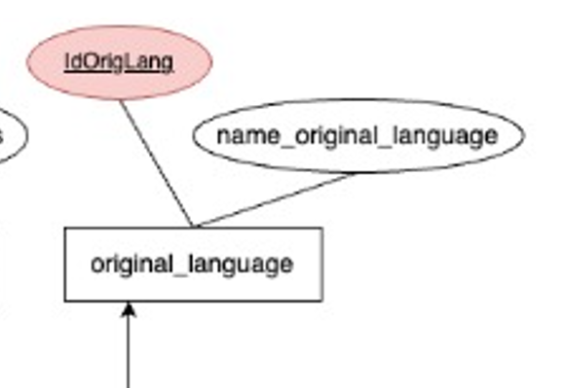
Original_language es una columna con el nombre del lenguaje original de la Movie.
Como solución, utilizamos el origLanName como llave foránea en Movie.

Slide 10
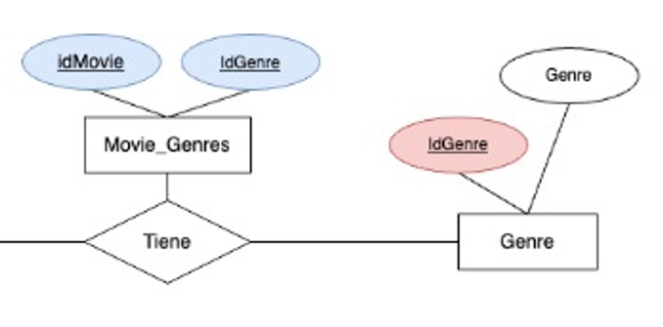
Genres contiene un String de géneros que puede contener 0 a n géneros.
Se soluciona con una tabla llamada Movie_Genres utilizando la llave primaria de cada uno.

Slide 11
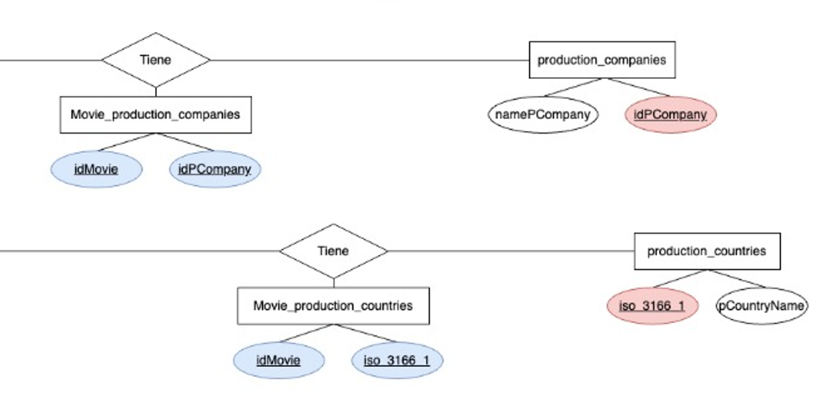
Production_companies y Prodction_countries son Strings de JSON y su relacion es de mucho a muchos.

Slide 12
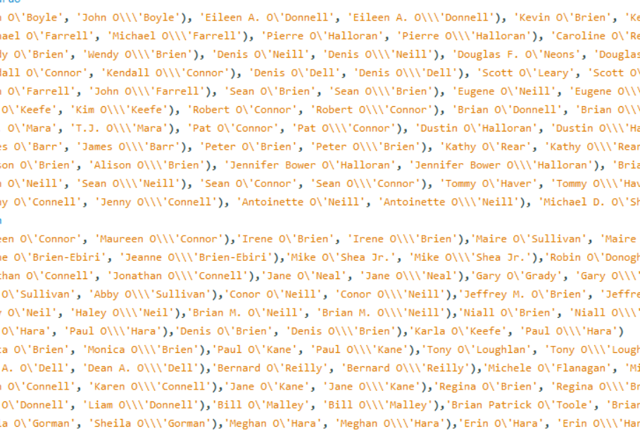
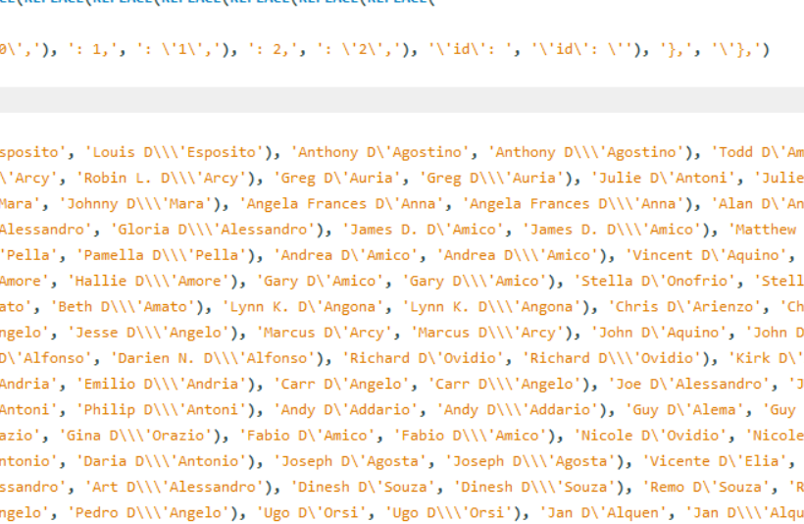
Para la limpieza de la tabla crew habia varios casos a considerar.
Limpieza Caso “Crew”

Slide 13
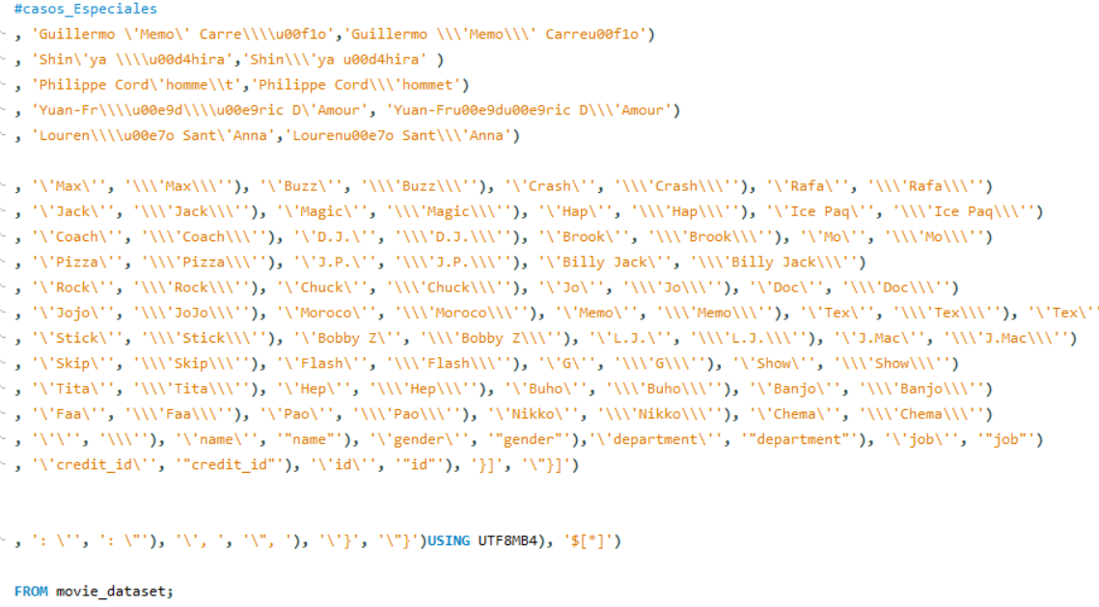
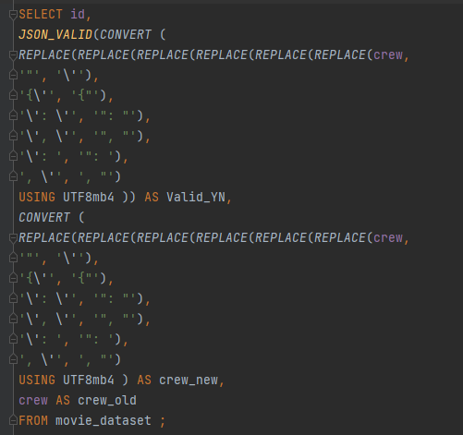

Slide 14
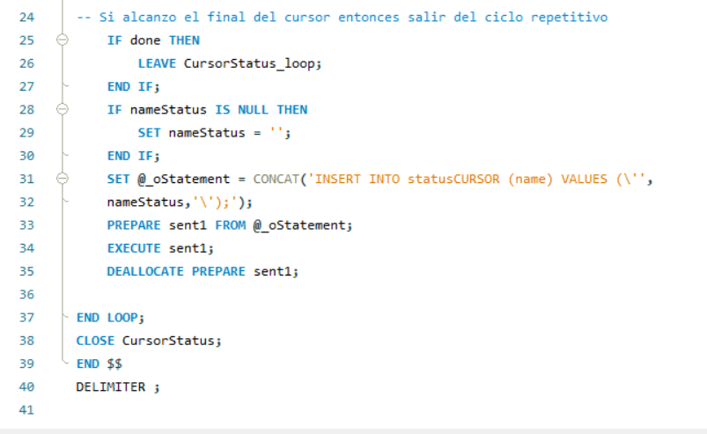
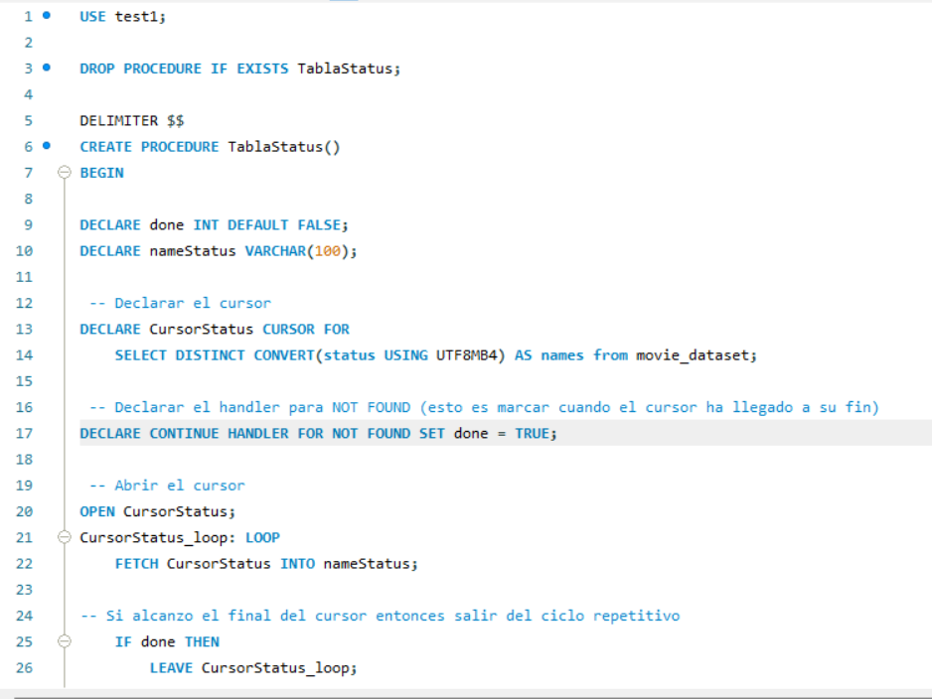
Cursores de Carga
Cursor para la Tabla Status

Slide 15
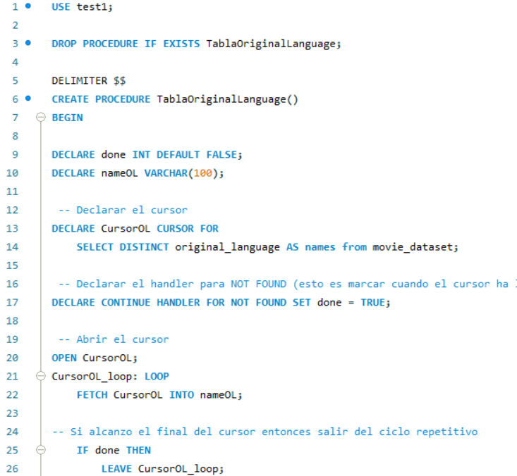
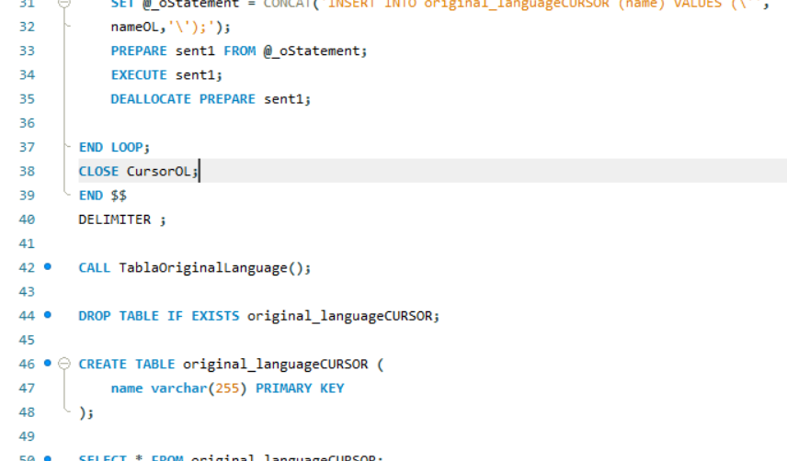
Cursor para original_language

Slide 16
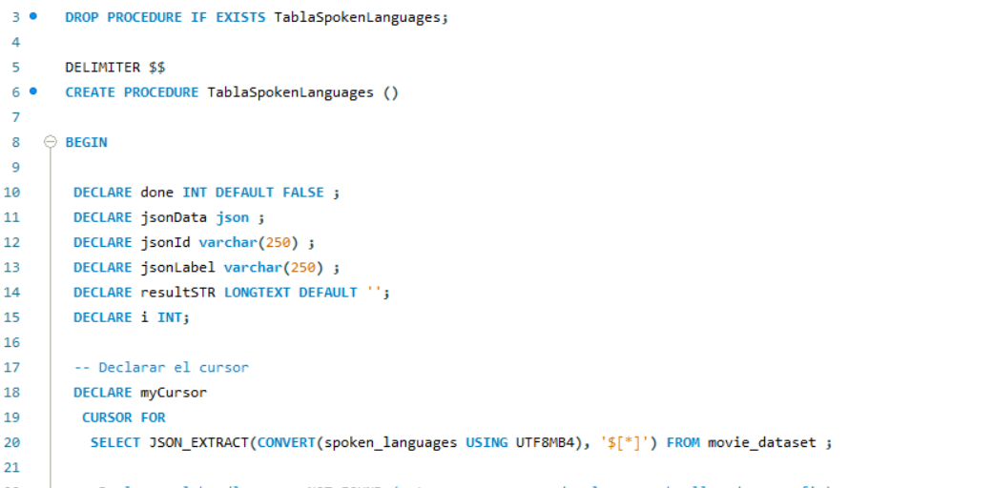
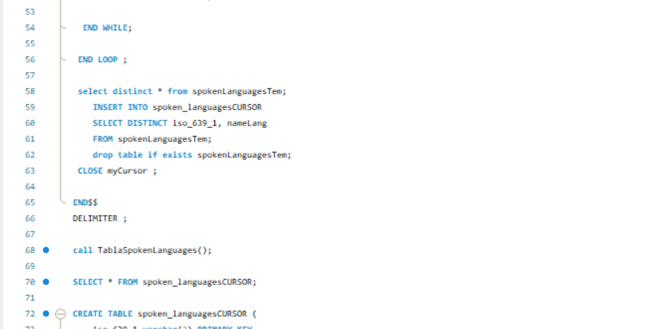
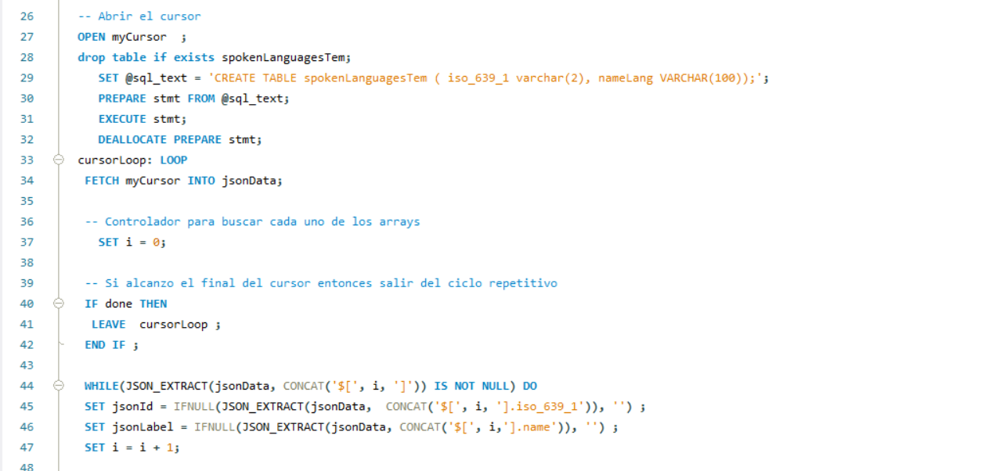
Cursor spoken Language

Slide 17
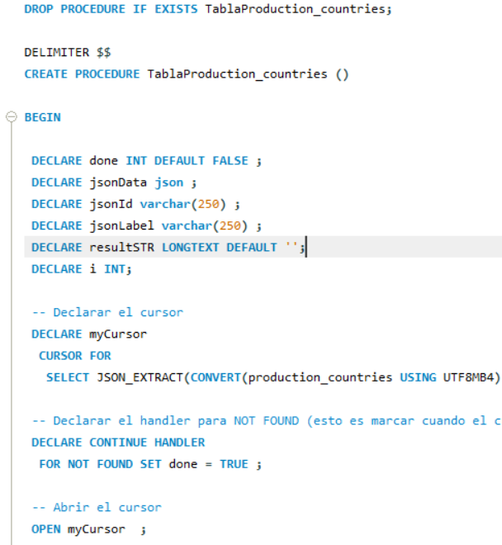
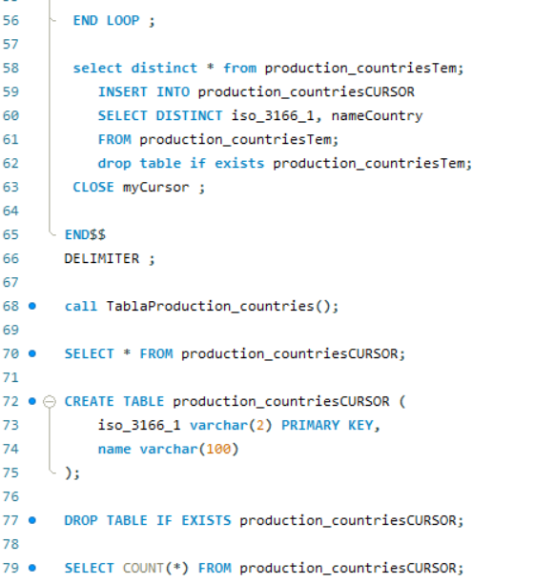
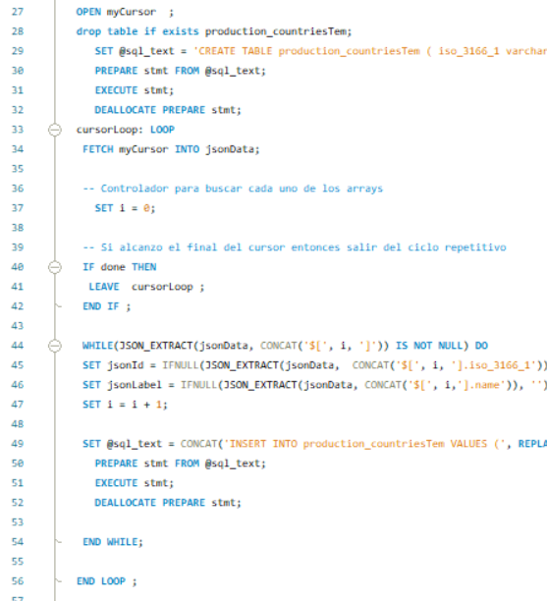
Cursor Production_companies

Slide 18
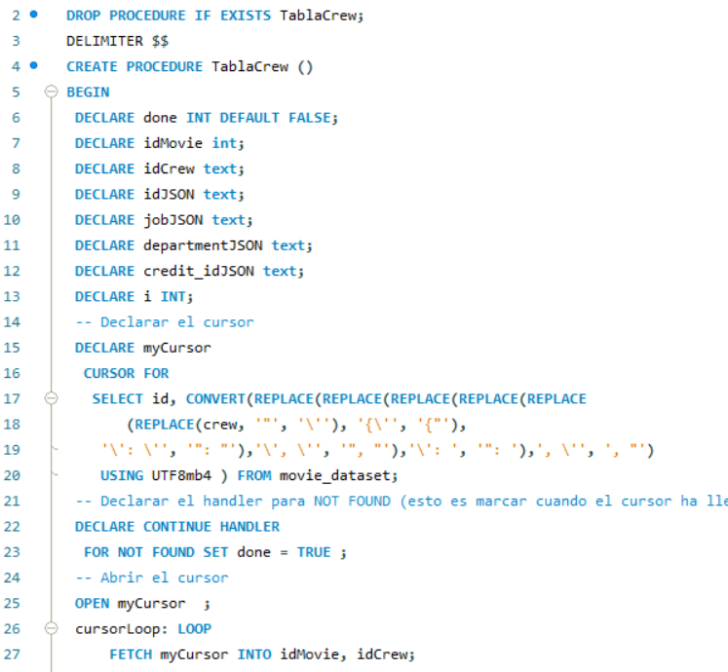
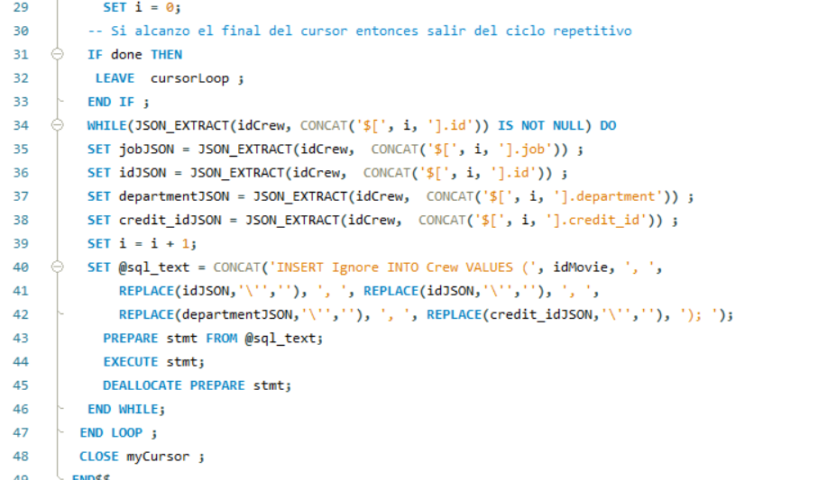
Cursor CREW

Slide 19

Gracias

